Slide 1
سورة الغاشية
الايات الكريمة من 1-16

Slide 3
بسم الله الرحمن الرحيم
الغاشية : اسم من اسماء يوم القيامة
هَلْ أَتَاكَ حَدِيثُ الْغَاشِيَةِ: اي قد جاءك يا محمد حديث القيامة , سميت الغاشية لانها تغشى الخلائق باهوالها.
وُجُوهٌ يَوْمَئِذٍ خَاشِعَةٌ:اي ان الناس يكونون يوم القيامة فريقين : الاول وجوههم دليلة خاضعة لما هي فيه من العذاب(وقيل انهم وجوه اليهود والنصارى).
عَامِلَةٌ نَّاصِبَةٌ: كانوا يتعبون انفسهم في العبادة ولا اجر لهم عليها , لما هم عليه من الكفر و الضلال .

Slide 4
تكملة التفسير
تُسْقَى مِنْ عَيْنٍ آنِيَةٍ:شديدة حرارة مائها .
لَّيْسَ لَهُمْ طَعَامٌ إِلاَّ مِن ضَرِيعٍ: هو نوع من الشوك يقال له الشبرق في لسان قريش اذا كان رطب واذا يبس فهو الضريع.
وُجُوهٌ يَوْمَئِذٍ نَّاعِمَةٌ:و هي وجوه اصحاب الفريق الثاني ووجوههم فرحه ذات نعمة و بهجة.
لِسَعْيِهَا رَاضِيَةٌ:لعملها الذي عملته في الدنيا راضية لانها قد اعطيت من الاجر ما ارضاها.
وَنَمَارِقُ مَصْفُوفَةٌ: وسائد مصفوفة بعضها الى بعض.
وَزَرَابِيُّ مَبْثُوثَةٌ: بسط فاخرة لها خمل رقيق مفرقة في المجالس.

Slide 5
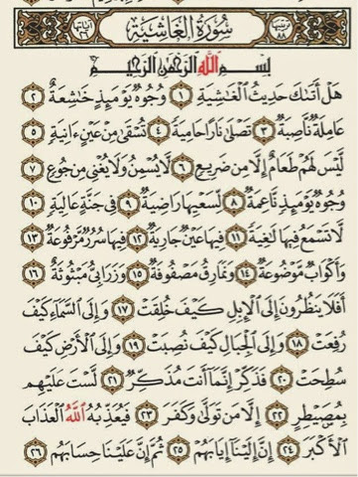

Slide 6
النهاية

